Slide 1
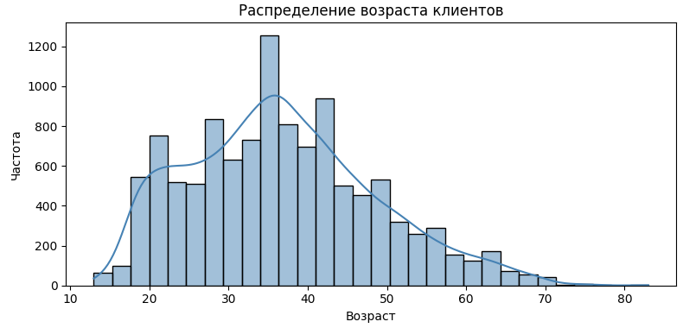
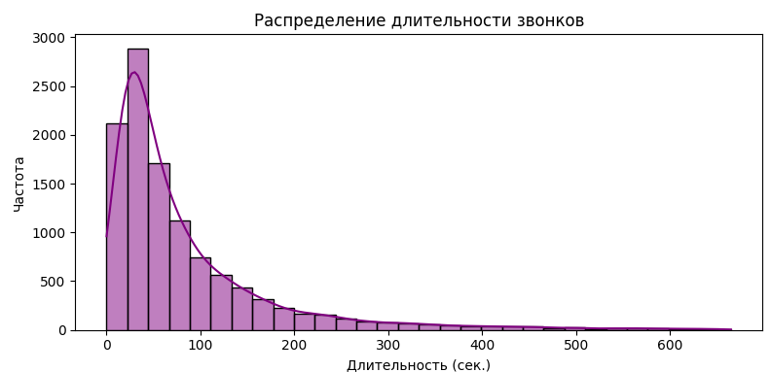
36.6
Возраст клиентов имеет нормальное распределение с пиком в диапазоне 30–45 лет. Средний возраст – 37 лет.
Длительность звонков также распределена нормально, основная масса — до 150 секунд. Это говорит о том, что большинство разговоров — краткие.

Slide 2
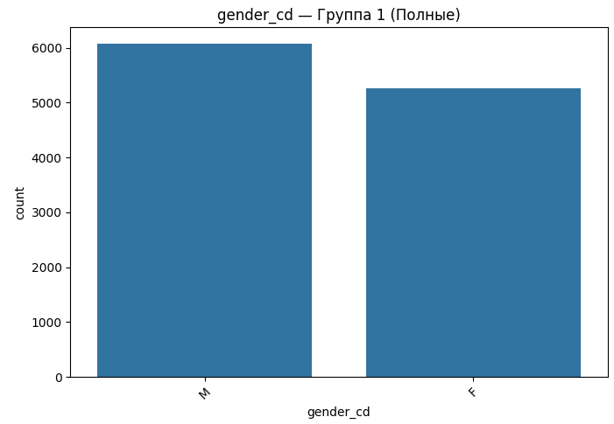
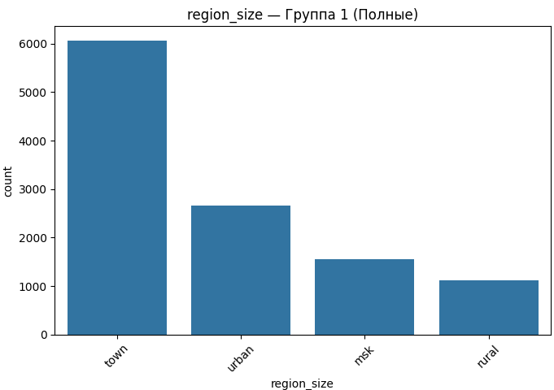
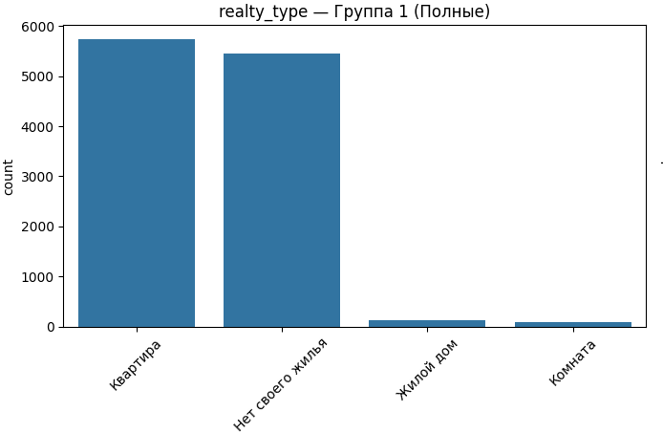
Мужчинам звонят немного чаще, но соотношение полов почти равное.
Наибольшее количество клиентов — из обычных городов ("town"), меньше всего — из сельской местности ("rural").
По типу жилья: дом и комната встречаются редко, а основные группы — "квартира" и "нет своего жилья", по ним будет проводиться аналитика.

Slide 3
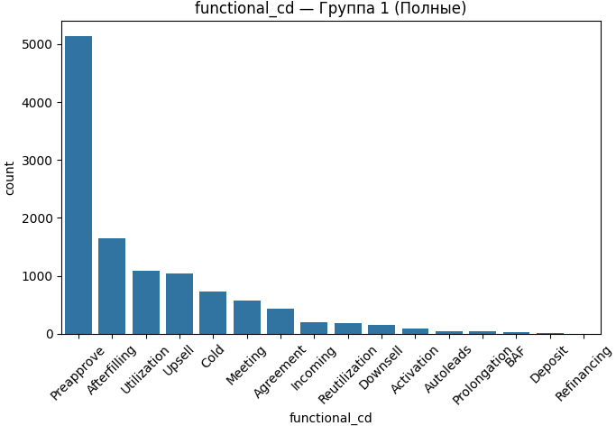
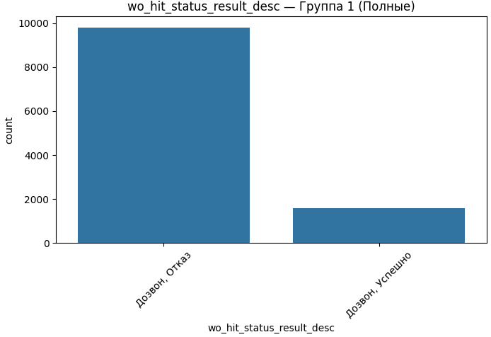
Самые частые цели — Preapprove, Upsell, Cold, Activation, Verification.
Продукты Deposit и Refinancing не имеют ни одного успешного звонка, и исключены из анализа.
Общая конверсия (по всем целям) около 13%

Slide 4
Продуктовые гипотезы
Предположение: Конверсия звонков в Москве существенно снижается в 18 часов, когда люди возвращаются с работы и менее расположены к общению. В 19 часов, напротив, она резко растёт — пользователи дома и более открыты к обсуждению финансовых продуктов. Экономический смысл: ❌ В 18:00 по Москве неэффективно звонить в МСК ✅ Можно в это время перенаправлять усилия на другие регионы (с разницей +1...+5 ч), где локальное время — более "продуктивное окно"
Предположение: Upsell (предложение более дорогого продукта) срабатывает значительно чаще у клиентов в возрасте 51–65 лет, проживающих вне городов-миллионников.
Экономический смысл: Позволяет оператору предлагать дорогой продукт только тем, кто с высокой вероятностью согласится, тем самым снижая затраты и увеличивая выручку.

Slide 5
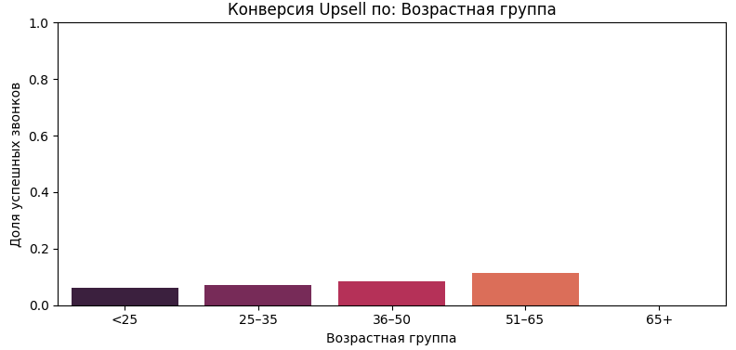
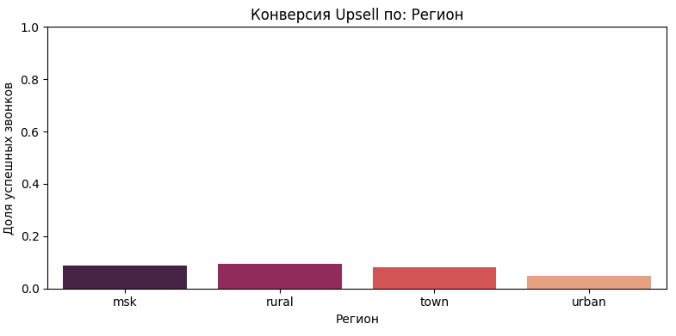
Гипотеза: Конверсия при предложении более дорогого продукта (Upsell) будет значительно выше, если целиться на клиентов в возрасте 51–65 лет и проживающих вне городов-миллионников, возрастной группе 65+ лет нет смысла предлагать Upsell.
📊 Анализ показал:
Возрастная группа 51–65 лет — самая высокая конверсия (11.4%)
В urban регионах (города-миллионники) — наименьшая конверсия.
Экономическая ценность: Персонализированное предложение Upsell таким клиентам позволит:
🎯 Повысить точность предложений
📈 Увеличить конверсию
💰 Снизить затраты на обзвон и сократить нагрузку на операторов

Slide 6
Как работал, использование ИИ:
Использовал собственные заготовки и наработки кода
Применил ChatGPT для ускорения оформления визуализаций и генерации скриптов, что позволило подготовить этот проект за 2 дня
Проверял и адаптировал код под задачи самостоятельно
Гипотезы, выводы и аналитические решения — только мои
ИИ использовался как помощник, а не замена аналитической работы

